Slide 1

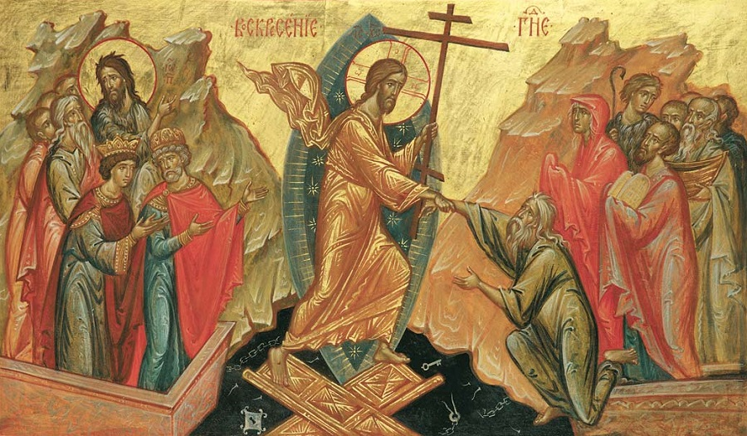
Светлое Христово Воскресенье — Святая Пасха
Составил: учитель ИЗО Матушкина С.А.
МБОУ СОШ № 14, г. Ноябрьск, ЯНАО

Slide 2
Воскресение Христово (Пасха) — это самый главный христианский праздник, установленный в воспоминание Воскресения Исуса Христа из мертвых.
Святая Пасха ассоциируется с ночной торжественной службой, крестным ходом и куличами, крашеными яйцами и колокольным звоном.

Slide 3
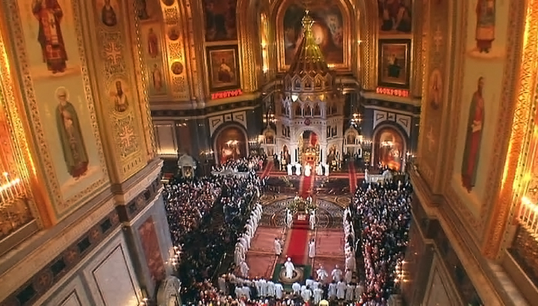
пасхальная служба

Slide 4
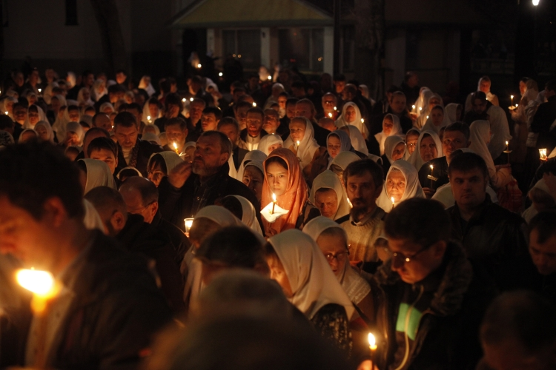
Пасхальная служба, как и в древности, совершается ночью.

Slide 5
Отличительная особенность пасхальной службы: она вся поётся. Храмы в это время ярко освещены свечами, которые молящиеся держат в руках и ставят перед иконами.

Slide 6
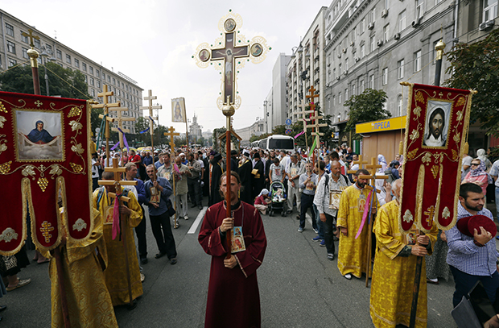
крестный ход

Slide 7
Священнослужители в блестящих ризах, с крестом, Евангелием и иконами выходят из храма, за ними следуют молящиеся с горящими свечами; трижды обходят храм с пением песен.

Slide 8
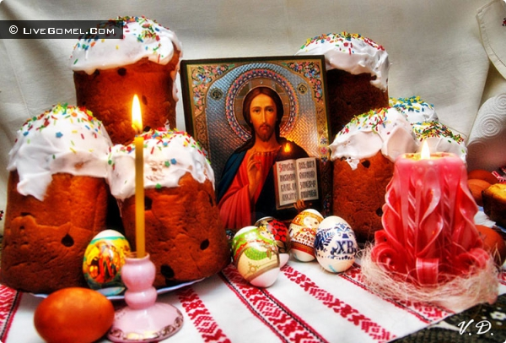
куличи, крашенные яйца, свечи

Slide 9
В день Воскресения Христова на стол ставят особые блюда, которые готовят только раз в году: пасхальный кулич, творожную пасху, крашеные яйца. На Пасху принято христосоваться — поздравлять друг друга с великим праздником и обмениваться крашеными яйцами, как символом жизни, трижды целуя друг друга.

Slide 10
Окрашенное в красный цвет луковой шелухой яйцо раньше называли крашенка, расписное — писанка, а деревянные пасхальные яйца — яйчата. Яйцо красного цвета знаменует для людей возрождение кровью Христовой.

Slide 11
СПАСИБО ЗА ВНИМАНИЕ!

